Slide 1
12
구현 문제
럭키 스트레이트
문자열 재정렬
문자열 압축
자물쇠와 열쇠
뱀
기둥과 보 설치
치킨 배달
외벽 점검
03
[발표자: 임영선]

Slide 2
7. 럭키 스트레이트
문제
게임의 아웃복서 캐릭터는 필사기인 ‘럭키 스트레이트‘ 기술이 있음
이 기술은 매우 강력한 대신에 게임 내에서 점수가 특정 조건을 만족할 때만 사용할 수 있음
특정 조건이란 현재 캐릭터의 점수를 N이라고 할 때 자릿수를 기준으로 점수 N을 반으로 나누어 왼쪽 부분의 각 자릿수의 합과 오른쪽 부분의 각 자릿수의 합을 더한 값이 동일한 상황을 의미함
현재 점수 N이 주어지면 럭키 스트레이트를 사용할 수 있는 상태인지 아닌지를 알려주는 프로그램을 작성할 것

Slide 3
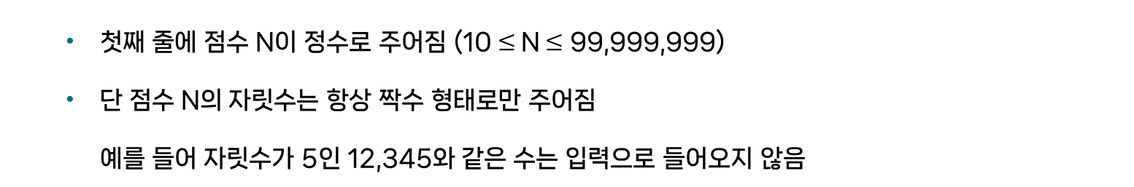
7. 럭키 스트레이트
예를 들어 현재 점수가 123,402라면 왼쪽 부분의 각 자릿수의 합은 1 + 2 + 3, 오른쪽 부분의 각 자릿수의 합은 4 + 0 +2이므로 두 합이 6으로 동일하여 럭키 스트레이트를 사용할 수 있음
입력 조건
첫째 줄에 점수 N이 정수로 주어짐 (10$≤$N$≤$ 99,999,999)
단 점수 N의 자릿수는 항상 짝수 형태로만 주어짐 예를 들어 자릿수가 5인 12,345와 같은 수는 입력으로 들어오지 않음
첫째 줄에 럭키 스트레이트를 사용 가능 여부 출력
출력 조건

Slide 4
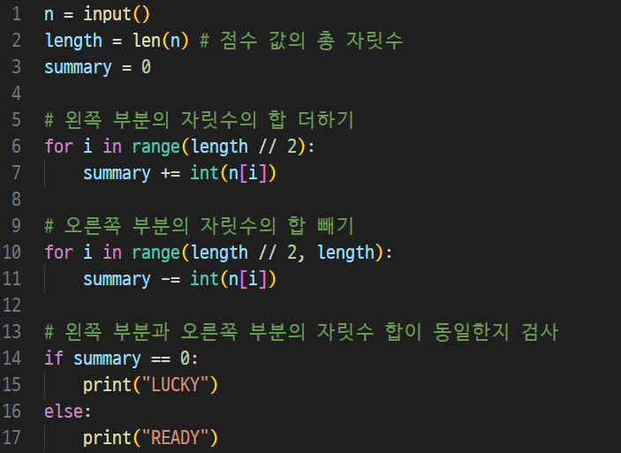
7. 럭키 스트레이트
소스 코드
입력 예시
출력 예시
123402
LUCKY
입력 예시
출력 예시
7755
READY

Slide 5

8. 문자열 재정렬
문제
알파벳 대문자와 숫자(0~9)로만 구성된 문자열이 입력으로 주어짐
이때 모든 알파벳을 오름차순으로 정렬하여 이어서 출력한 뒤에, 그 뒤에 모든 숫자를 더한 값을 이어서 출력함
입력 조건
첫째 줄에 하나의 문자열 S가 주어짐 (1$≤$S의 길이$≤$ 10,000)
첫째 줄에 문제에서 요구하는 정답을 출력
출력 조건

Slide 6
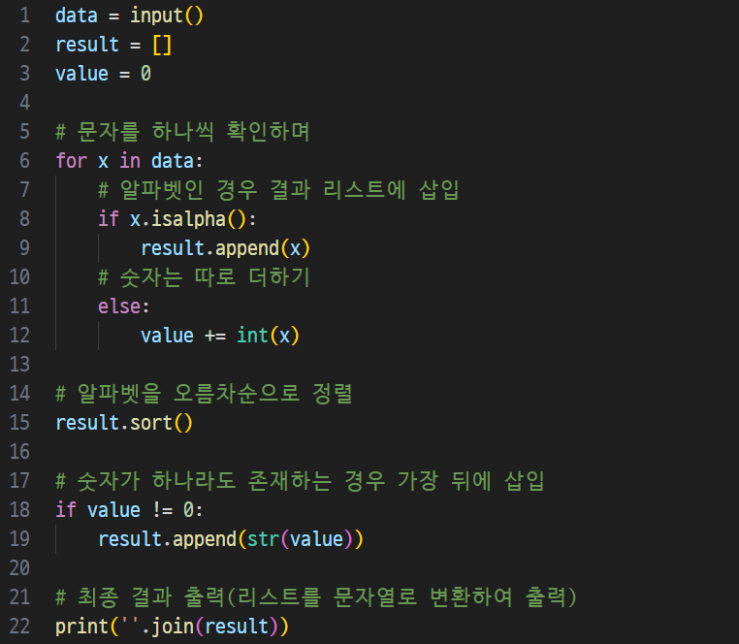
8. 문자열 재정렬
소스 코드
입력 예시
출력 예시
K1KA5CB7
ABCKK13
입력 예시
출력 예시
AJKDLSI4JSJ9D
ADDIJJKKLSS20

Slide 7
9. 문자열 압축
문제
최근에 대량의 데이터 처리를 위한 간단한 비손실 압축 방법에 대해 공부를 하고 있는데, 문자열에서 같은 값이 연속해서 나타나는 것을 그 문자의 개수와 반복되는 값으로 표현하여 더 짧은 문자열로 줄여서 표현하는 알고리즘을 공부하고 있음
간단한 예로 “aabbaccc”의 경우 “2a2ba3c” (문자가 반복되지 않아 한 번만 나타나는 경우 1은 생략함)와 같이 표현할 수 있는데, 이러한 방식은 반복되는 문자가 적은 경우 압축률이 낮다는 단점이 있음 예를 들면, “abcabcdede”와 같은 문자열은 전혀 압축되지 않음 이러한 단점을 해결하기 위해 문자열을 1개 이상의 단위로 잘라서 압축하여 더 짧은 문자열로 표현할 수 있는지 방법을 찾아보려고 함
예를 들어, “ababcdcdababcdcd”의 경우 문자를 1개 단위로 자르면 전혀 압축되지 않지만, 2개 단위로 잘라서 압축한다면 “2ab2cd2ab2cd”로 표현할 수 있으며, 이때가 가장 짧게 압축하여 표현할 수 있는 방법임

Slide 8
9. 문자열 압축
문제
다른 예로, “abcabcdede”와 같은 경우, 문자를 2개 단위로 잘라서 압축하면 “abcabc2de”가 되지만, 3개 단위로 자른다면 “2abcdede”가 되어 3개 단위가 가장 짧은 압축 방법이 됨 이때 3개 단위로 자르고 마지막에 남는 문자열은 그대로 붙여주면 됨
압축할 문자열 s가 매개변수로 주어질 때, 위에 설명한 방법으로 1개 이상 단위로 문자열을 잘라 압축하여 표현한 문자열 중 가장 짧은 것의 길이를 return 하도록 solution 함수를 완성할 것
제한 사항
s의 길이는 1 이상 1,000 이하
s는 알파벳 소문자로만 구성

Slide 9
9. 문자열 압축
입출력 예시
s | Result
“aabbaccc” | 7
“ababcdcdababcdcd” | 9
“abcabcdede” | 8
“abcabcabcabcdededededede” | 14
“xababcdcdababcdcd” | 17
입출력 예시에 대한 설명
입출력 예시 #1
문자열을 1개 단위로 잘라 압축했을 때 가장 짧음
입출력 예시 #2
문자열을 8개 단위로 잘라 압축했을 때 가장 짧음

Slide 10
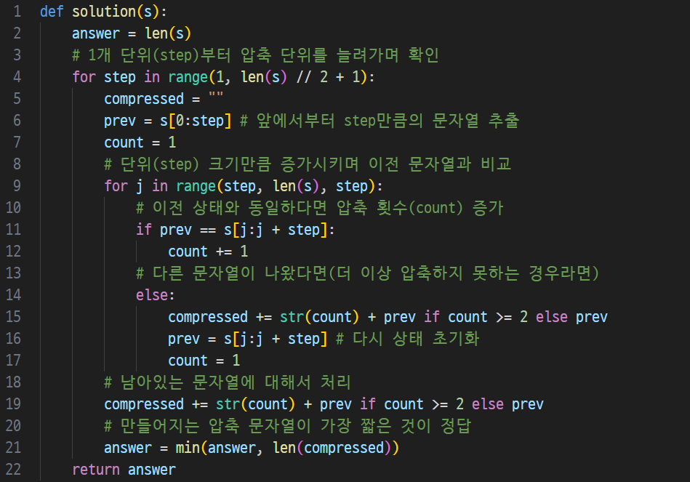
9. 문자열 압축
소스 코드
compressed : 각 단위로 압축한 문자열을 저장할 변수
count : 현재 압축된 횟수 저장 변수

Slide 11
10. 자물쇠와 열쇠
문제
고대 유적지에서 보물과 유적이 가득할 것으로 보이는 비밀의 문을 발견한 고고학자 튜브
하지만 문은 특이한 형태의 자물쇠로 잠겨 있었고 문 앞에는 특이한 형태의 열쇠와 함께 자물쇠를 푸는 방법에 대해 다음과 같이 설명해주는 종이가 발견됨
잠겨있는 자물쇠는 격자 한 칸의 크기가 1 X 1인 N X N 크기의 정사각 격자 형태이고 특이한 모양의 열쇠는 M X M 크기인 정사각 격자 형태로 되어 있음
자물쇠에는 홈이 파여 있고 열쇠 또한 홈과 돌기 부분이 있음 열쇠는 회전과 이동이 가능하며 열쇠의 돌기 부분을 자물쇠의 홈 부분에 딱 맞게 채우면 자물쇠가 열리는 구조
자물쇠 영역을 벗어난 부분에 있는 열쇠의 홈과 돌기는 자물쇠를 여는 데 영향을 주지 않지만, 자물쇠 영역 내에서는 열쇠의 돌기 부분과 자물쇠의 홈 부분이 정확히 일치해야 하며 열쇠의 돌기와 자물쇠의 돌기가 만나서는 안 됨 또한 자물쇠의 모든 홈을 채워 비어있는 곳이 없어야 자물쇠를 열 수 있음

Slide 12
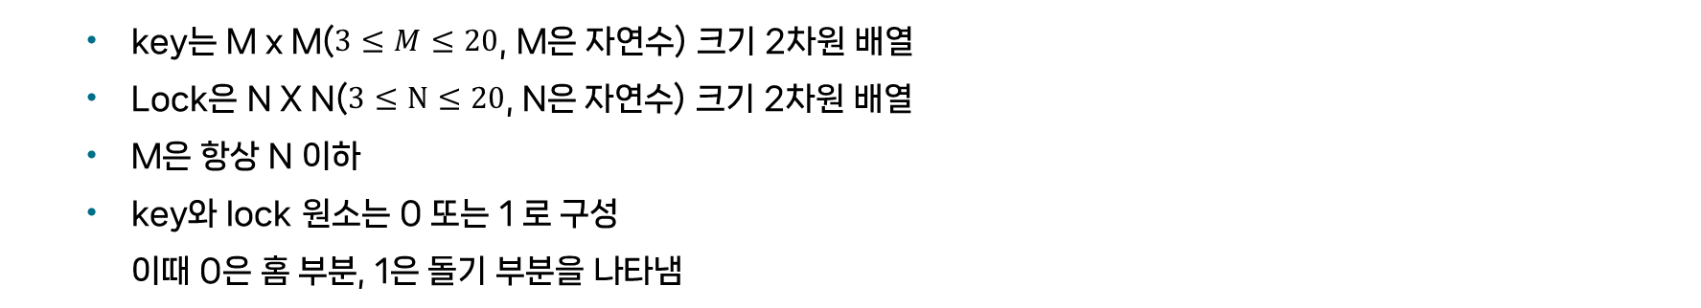
10. 자물쇠와 열쇠
문제
열쇠를 나타내는 2차원 배열 key와 자물쇠를 나타내는 2차원 배열 lock이 매개변수로 주어질 때,
열쇠로 자물쇠를 열 수 있으면 true를, 열 수 없으면 false를 return 하도록 solution 함수를 완성할 것
제한 사항
key는 M x M($3≤M≤20$, M은 자연수) 크기 2차원 배열
Lock은 N X N($3≤N≤20$, N은 자연수) 크기 2차원 배열
M은 항상 N 이하
key와 lock 원소는 0 또는 1 로 구성 이때 0은 홈 부분, 1은 돌기 부분을 나타냄
입출력 예시
key | lock | result
[[0,0,0],[1,0,0],[0,1,1]] | [[1,1,1],[1,1,0],[1,0,1]] | true

Slide 13
10. 자물쇠와 열쇠
0 | 0 | 0
1 | 0 | 0
0 | 1 | 1
1 | 1 | 1
1 | 1 | 0
1 | 0 | 1
열쇠
자물쇠
0 | 1 | 0
1 | 0 | 0
1 | 0 | 0
90도 회전

Slide 14
10. 자물쇠와 열쇠
0 | 0 | 0 | 0 | 0 | 0 | 0 | 0 | 0
0 | 0 | 0 | 0 | 0 | 0 | 0 | 0 | 0
0 | 1 | 0 | 0 | 0 | 0 | 0 | 0 | 0
0 | 0 | 1 | 1 | 1 | 1 | 0 | 0 | 0
0 | 0 | 0 | 1 | 1 | 0 | 0 | 0 | 0
0 | 0 | 0 | 1 | 0 | 1 | 0 | 0 | 0
0 | 0 | 0 | 0 | 0 | 0 | 0 | 0 | 0
0 | 0 | 0 | 0 | 0 | 0 | 0 | 0 | 0
0 | 0 | 0 | 0 | 0 | 0 | 0 | 0 | 0
0 | 0 | 0 | 0 | 0 | 0 | 0 | 0 | 0
0 | 0 | 0 | 0 | 0 | 0 | 0 | 0 | 0
0 | 1 | 0 | 0 | 0 | 0 | 0 | 0 | 0
0 | 0 | 1 | 2 | 1 | 1 | 0 | 0 | 0
0 | 0 | 0 | 1 | 1 | 0 | 0 | 0 | 0
0 | 0 | 0 | 1 | 0 | 1 | 0 | 0 | 0
0 | 0 | 0 | 0 | 0 | 0 | 0 | 0 | 0
0 | 0 | 0 | 0 | 0 | 0 | 0 | 0 | 0
0 | 0 | 0 | 0 | 0 | 0 | 0 | 0 | 0

Slide 15
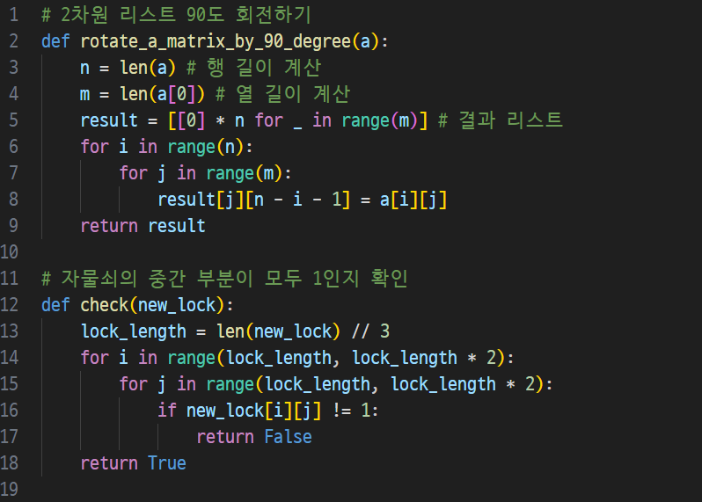
10. 자물쇠와 열쇠
소스 코드
a =
[[1, 2, 3], [4, 5, 6], [7, 8, 9]]
result =
[[7, 4, 1],
[8, 5, 2],
[9, 6, 3]]

Slide 16
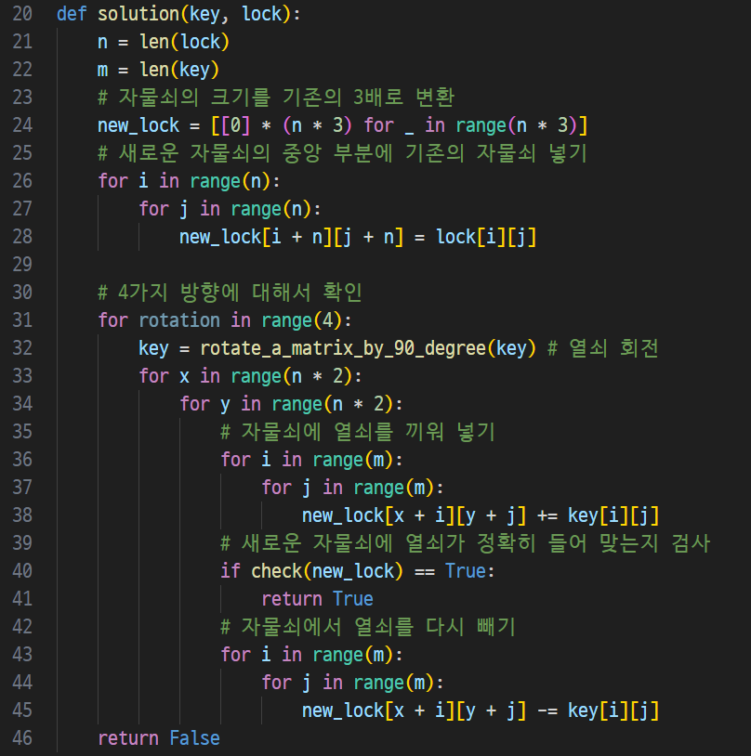
10. 자물쇠와 열쇠
소스 코드

Slide 17
11. 뱀
문제
도스 게임 ‘Dummy’은 뱀 크기 키우는 게임으로 사과를 먹으면 뱀의 길이가 늘어남
뱀이 이리저리 기어 다니다가 벽 또는 자기 자신의 몸과 부딪히면 게임 종료
N X N 정사각 보드 위에서 게임 진행
몇몇 칸에는 사과가 놓여져 있고 보드의 상하좌우 끝에는 벽이 있음
게임을 시작할 때 뱀은 맨 위 좌측에 위치하고 뱀의 길이는 1이며 뱀은 처음에 오른쪽을 향함
규칙
먼저 뱀은 몸길이를 늘려 머리를 다음 칸에 위치시킴
만약 이동한 칸에 사과가 있다면, 그 칸에 있던 사과가 없어지고 꼬리는 움직이지 않음
만약 이동한 칸에 사과가 없다면, 몸길이를 줄여서 꼬리가 위치한 칸을 비워줌 즉 몸길이 변화 X
사과의 위치와 뱀의 이동 경로가 주어질 때 몇 초에 게임이 종료되는지 구할 것

Slide 18
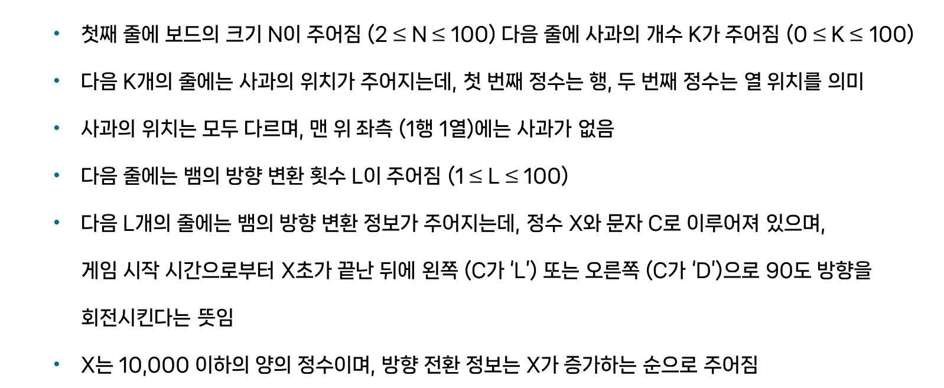
11. 뱀
입력 조건
첫째 줄에 보드의 크기 N이 주어짐 (2$≤$N$≤$ 100) 다음 줄에 사과의 개수 K가 주어짐 (0$≤$K$≤$ 100)
다음 K개의 줄에는 사과의 위치가 주어지는데, 첫 번째 정수는 행, 두 번째 정수는 열 위치를 의미
사과의 위치는 모두 다르며, 맨 위 좌측 (1행 1열)에는 사과가 없음
다음 줄에는 뱀의 방향 변환 횟수 L이 주어짐 (1$≤$L$≤$ 100)
다음 L개의 줄에는 뱀의 방향 변환 정보가 주어지는데, 정수 X와 문자 C로 이루어져 있으며, 게임 시작 시간으로부터 X초가 끝난 뒤에 왼쪽 (C가 ‘L’) 또는 오른쪽 (C가 ‘D’)으로 90도 방향을 회전시킨다는 뜻임
X는 10,000 이하의 양의 정수이며, 방향 전환 정보는 X가 증가하는 순으로 주어짐
첫째 줄에 게임이 몇 초에 끝나는지 출력
출력 조건

Slide 19
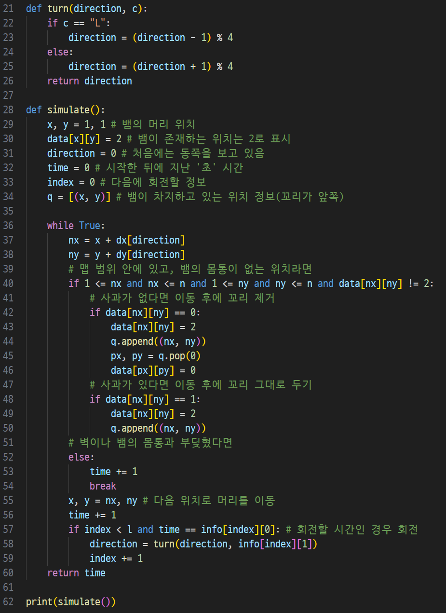
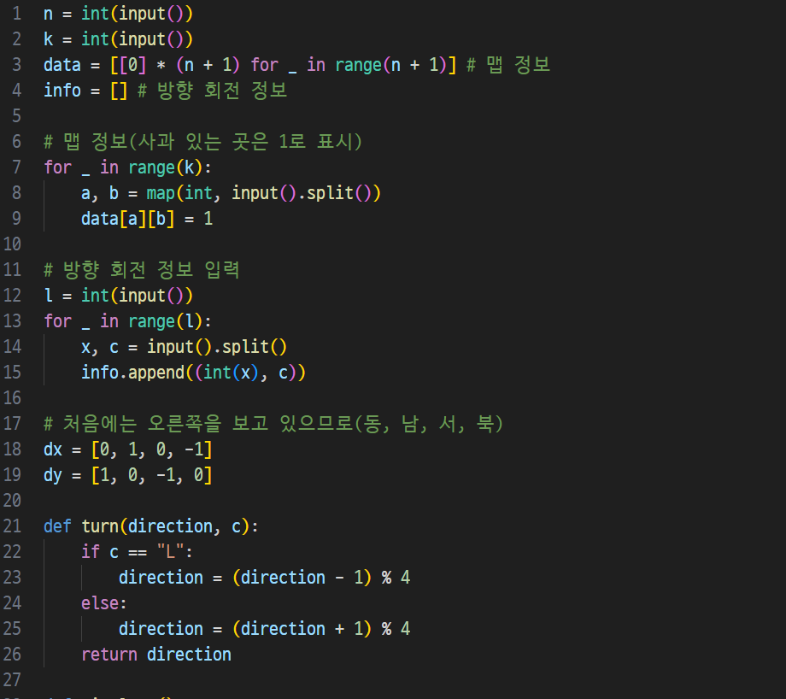
11. 뱀
입력 예시
출력 예시
소스 코드
6
ABCKK13
입력 예시
AJKDLSI4JSJ9D
출력 예시
ADDIJJKKLSS20

Slide 20
12. 기둥과 보 설치
문제
기둥과 보를 이용하여 벽면 구조물을 자동으로 세우는 로봇을 개발할 계획에 앞서 로봇의 동작을 시뮬레이션 할 수 있는 프로그램을 만들고 있음
프로그램은 2차원 가상 벽면에 기둥과 보를 이용한 구조물을 설치할 수 있는데,
기둥과 보는 길이가 1인 선분으로 표현되며 다음과 같은 규칙을 가지고 있음
규칙
기둥은 바닥 위에 있거나 보의 한쪽 끝부분에 있거나, 또는 다른 기둥 위에 있어야 함
보는 한쪽 끝부분이 기둥 위에 있거나, 또는 양쪽 끝부분이 다른 보와 동시에 연결되어 있어야 함
단, 바닥은 벽면의 맨 아래 지면을 말함

Slide 21
12. 기둥과 보 설치
문제
2차원 벽면은 n x n 크기 정사각 격자 형태이며, 각 격자는 1 x 1 크기
맨 처음 벽면은 비어 있는 상태
기둥과 보는 격자 선의 교차점에 걸치지 않고, 격자 칸의 각 변에 정확히 일치하도록 설치할 수 있음
벽면의 크기 n, 기둥과 보를 설치하거나 삭제하는 작업이 순서대로 담긴 2차원 배열 build_frame이 매개변수로 주어질 때, 모든 명령어를 수행한 후 구조물의 상태를 return 하도록 solution 함수를 완성할 것

Slide 22
12. 기둥과 보 설치
제안 사항
n은 5 이상 100 이하인 자연수
build_frame의 세로 (행) 길이는 1 이상 1,000 이하
build_frame의 가로 (열) 길이는 4
build_frame의 원소는 [x, y, a, b] 형태 - x, y는 기둥, 보를 설치 또는 삭제할 교차점의 좌표이며, [가로 좌표, 세로 좌표] 형태 - a는 설치 또는 삭제할 구조물의 종류를 나타내며, 0은 기둥, 1은 보를 나타냄 - b는 구조물을 설치할 지, 혹은 삭제할 지를 나타내며 0은 삭제, 1은 설치를 나타냄 - 벽면을 벗어나게 기둥, 보를 설치하는 경우는 없음 - 바닥에 보를 설치 하는 경우는 없음
구조물은 교차점 좌표를 기준으로 보는 오른쪽, 기둥은 위쪽 방향으로 설치 또는 삭제함
구조물이 겹치도록 삭제하는 경우와 없는 구조물을 삭제하는 경우는 입력으로 주어지지 않음

Slide 23
12. 기둥과 보 설치
제안 사항
최종 구조물의 상태는 아래 규칙에 맞추어 return 할 것 - return 하는 배열은 가로 (열) 길이가 3인 2차원 배열로, 각 구조물의 좌표를 담고 있어야 함 - x, y는 기둥, 보의 교차점 좌표이며, [가로 좌표, 세로 좌표] 형태 - 기둥, 보는 교차점 좌표를 기준으로 오른쪽, 또는 위쪽 방향으로 설치되어 있음을 나타냄 - a는 구조물의 종류를 나타내며, 0은 기둥, 1은 보를 나타냄 - return 하는 배열은 x 좌표 기준으로 오름차순 정렬하며, x 좌표가 같을 경우 y 좌표 기준으로 오름차순 정렬할 것
- x, y 좌표가 모두 같은 경우 기둥이 보보다 앞에 오면 됨

Slide 24
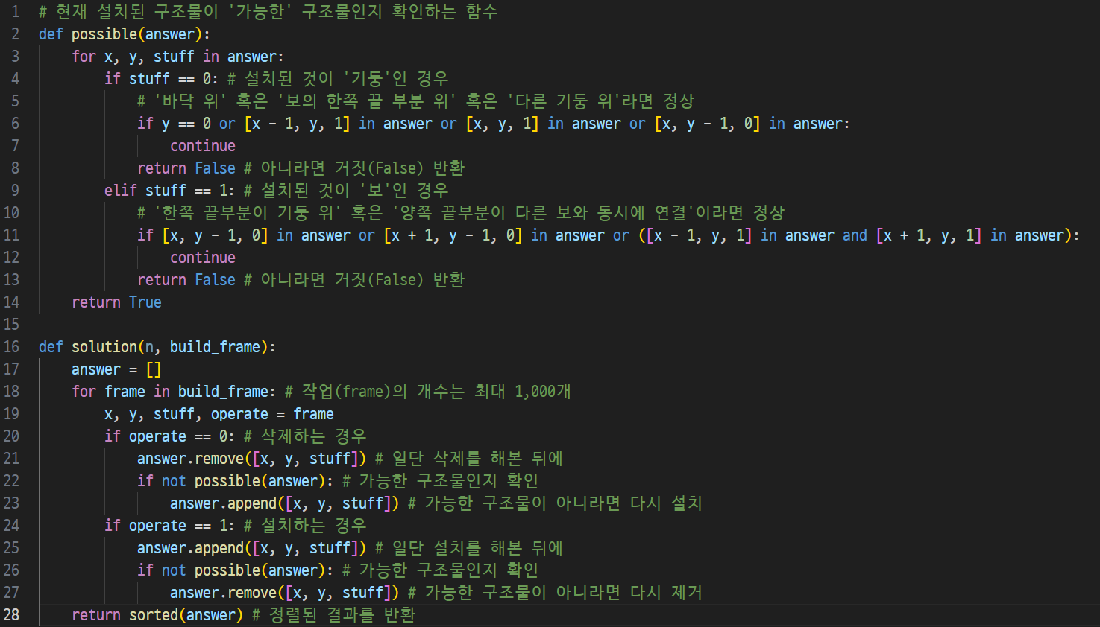
12. 기둥과 보 설치
소스 코드

Slide 25
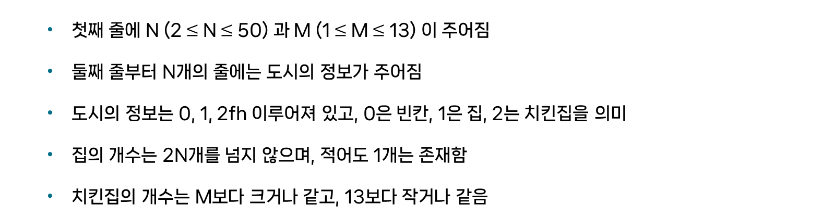
13. 치킨 배달
입력 조건
첫째 줄에 N (2$≤$N$≤$ 50) 과 M (1$≤$M$≤$ 13) 이 주어짐
둘째 줄부터 N개의 줄에는 도시의 정보가 주어짐
도시의 정보는 0, 1, 2fh 이루어져 있고, 0은 빈칸, 1은 집, 2는 치킨집을 의미
집의 개수는 2N개를 넘지 않으며, 적어도 1개는 존재함
치킨집의 개수는 M보다 크거나 같고, 13보다 작거나 같음
첫째 줄에 폐업시키지 않을 치킨집을 최대 M개를 골랐을 때, 도시의 치킨 거리의 최솟값을 출력
출력 조건

Slide 26
13. 치킨 배달
입력 예시
출력 예시
입력 예시
출력 예시
5 3
0 0 1 0 0
0 0 2 0 1
0 1 2 0 0
0 0 1 0 0
0 0 0 0 2
5
5 1
1 2 0 0 0
1 2 0 0 0
1 2 0 0 0
1 2 0 0 0
1 2 0 0 0
11
입력 예시
출력 예시
입력 예시
출력 예시
5 2
0 2 0 1 0
1 0 1 0 0
0 0 0 0 0
2 0 0 1 1
2 2 0 1 2
10
5 1
1 2 0 2 1
1 2 0 2 1
1 2 0 2 1
1 2 0 2 1
1 2 0 2 1
32

Slide 27
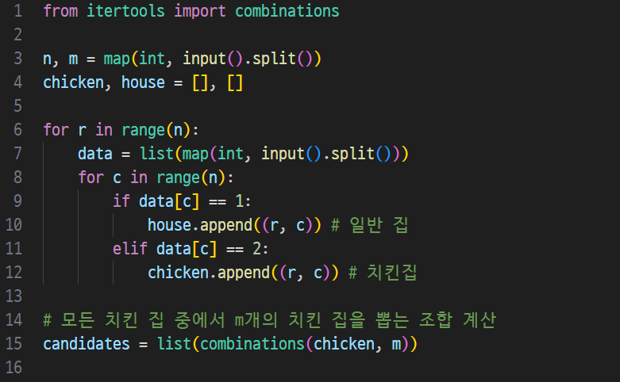
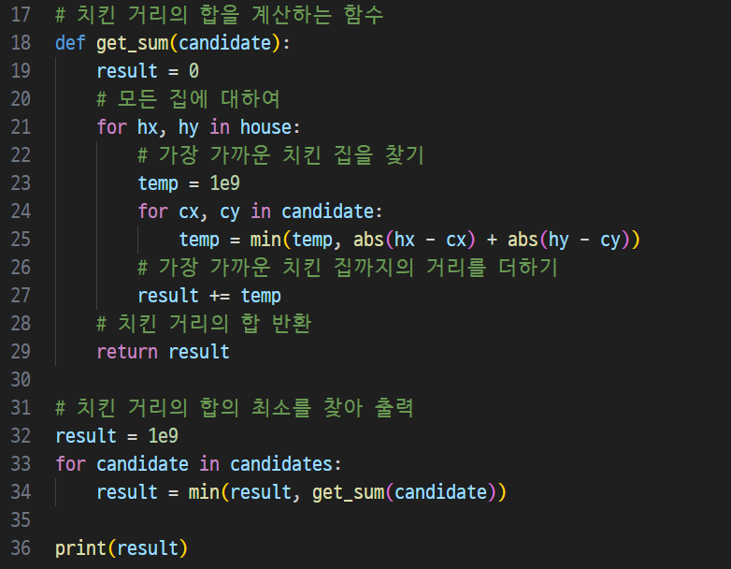
13. 치킨 배달
소스 코드

Slide 28
14. 외벽 점검
제한 조건
n은 1 이상 200 이하인 자연수
weak의 길이는 1 이상 15 이하 - 서로 다른 두 취약점의 위치가 같은 경우는 주어지지 않음 - 취약 지점의 위치는 오름차순으로 정렬되어 주어짐 - weak의 원소는 0 이상 n -1 이하인 정수
dist의 길이는 1 이상 8 이하 - dist의 원소는 1 이상 100 이하인 자연수
친구들을 모두 투입해도 취약 지점을 전부 점검할 수 없는 경우에는 -1을 return 할 것

Slide 29
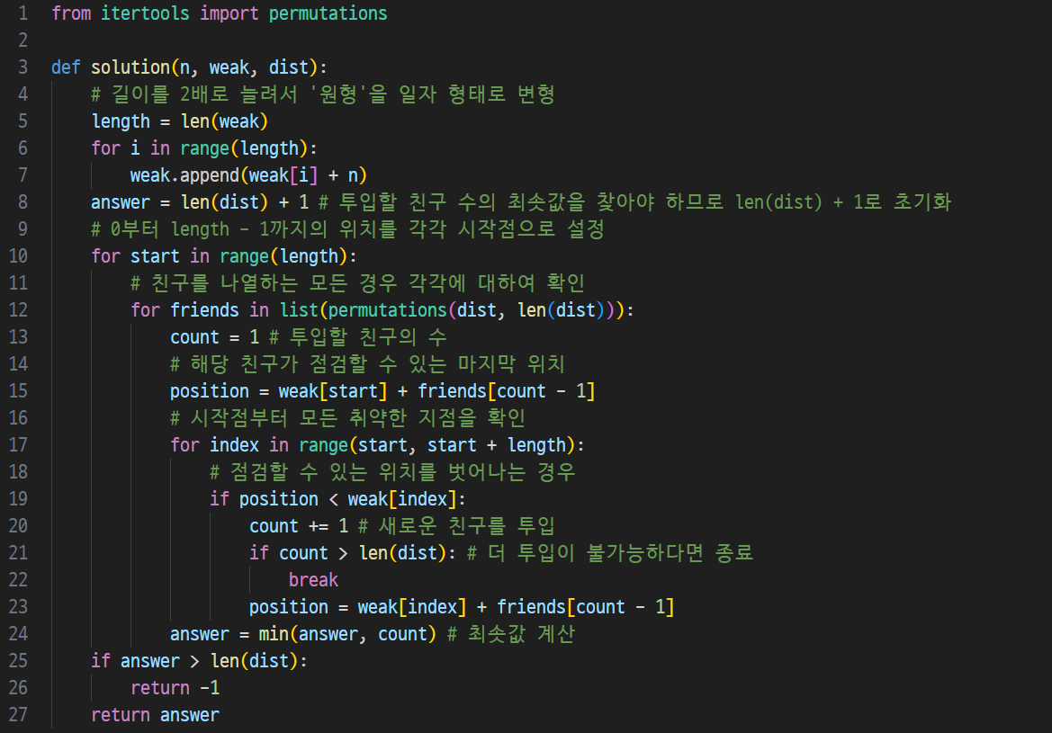
14. 외벽 점검
소스 코드

Slide 30
THANK YOU

